Slide 1

雨后智创
多平台商品发布与流量转化型字媒体工具项目
商业企划案
2026年4月
Notes:
大家好，今天我将向大家介绍一个极具潜力的项目——“雨后智创”。这是一款专为微信公众号和小红书平台打造的，集内容创作、商品植入、流量引流和转化追踪于一体的字媒体工具。我们的目标是帮助中小商家和创作者，在这两个核心平台上实现高效、精准的流量变现。

Slide 2
目录CONTENTS
01
项目概述
洞察市场痛点，明确项目定位与核心价值
05
盈利模式
构建多元化、可持续的盈利体系
02
市场分析
剖析市场规模、用户群体与竞争格局
06
团队规划
介绍核心成员、扩张计划与管理机制
03
产品与服务
详解核心功能、增值服务与配套支持
07
风险评估
识别潜在风险并制定应对措施
04
运营规划
分阶段阐述用户增长与商业变现策略
08
发展愿景
描绘短期、中期与长期发展蓝图
Notes:
本次汇报将分为八个部分。首先，我将介绍项目的整体情况。接着，深入分析市场环境和竞争格局。然后，详细展示我们的产品服务体系、运营规划和盈利模式。最后，介绍我们的团队、风险评估以及未来的发展愿景。

Slide 3


01 项目概述
打造“内容创作 + 商品植入 + 流量引流 + 转化追踪”一体化的字媒体工具
项目定位
项目愿景
聚焦微信公众号、小红书两大核心平台，服务于中小商家、品牌方、自媒体创作者，一站式解决其在商品发布过程中面临的核心痛点：
❌ 文案创作效率低，灵感枯竭
❌ 排版风格杂乱，视觉吸引力弱
❌ 商品植入生硬，破坏阅读体验
❌ 流量引入难，转化链路不通
❌ 数据分散，推广效果难追踪
成为中小商家与品牌方在微信公众号、小红书进行商品推广的首选字媒体工具，打破行业长期存在的“内容与商业转化脱节”困境。
构建“创作 → 发布 → 引流 → 转化 → 优化”的全链路闭环服务体系，帮助创作者实现“内容即流量，流量即收益”的价值闭环。
Notes:
首先来看项目概述。我们的项目名为“雨后智创”，定位非常清晰：就是要打造一款一体化的字媒体工具，专门解决用户在微信公众号和小红书上推广商品时遇到的“文案、排版、植入、转化、数据”等痛点。我们的愿景是成为这个细分领域的首选工具，帮助用户打破内容与转化脱节的现状，实现从内容创作到商业变现的全链路闭环。

Slide 4




01 项目概述
核心价值：四大优势助力流量转化
高效创作
精准适配
转化赋能
数据驱动
提供专属模板、文案库、排版工具，降低内容创作门槛，提升商品发布效率。
深度贴合平台算法与用户偏好，优化内容格式与关键词，提升曝光率与种草效果。
内置商品植入话术、引流入口设计、转化链路优化工具，解决“内容好看、商品难卖”的核心问题。
实时追踪内容曝光、点击、种草、成交数据，为用户提供优化建议，实现精细化运营。
Notes:
我们的核心价值体现在四个方面：高效创作、精准适配、转化赋能和数据驱动。简单来说，我们不仅让用户写得快、发得好，更重要的是，我们帮助他们把流量真正转化为实实在在的销量，并通过数据反馈持续优化。

Slide 5



02 市场分析
市场规模与发展趋势：需求旺盛，潜力巨大
市场规模
发展趋势
技术支撑
35%+
中小商家、品牌方推广投入年增速
1. 内容场景化
从单一排版转向适配全平台调性的场景化解决方案。
AI 技术赋能
AI在内容创作领域的应用日益成熟，
为字媒体工具的智能化升级提供了坚实的技术底座。
2. 转化精细化
内容创作更聚焦于对商品成交的直接带动作用。
80%
用户面临“创作效率低、转化效果差”痛点，亟需专业工具赋能
3. 工具一体化
倾向集创作、发布、追踪于一体的工具，降低综合成本。
Notes:
接下来看市场分析。市场需求非常旺盛，年增速超过35%，但80%的用户都面临着效率和转化的痛点。同时，市场趋势正朝着场景化、精细化和一体化发展，这与我们的产品定位完全吻合。AI技术的发展也为我们提供了强大的技术武器。

Slide 6
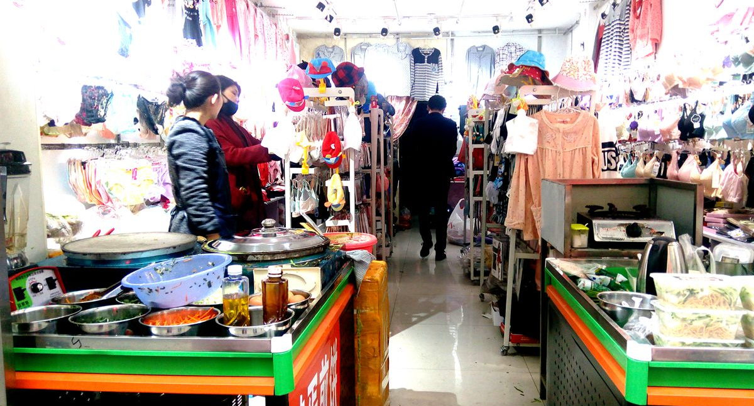
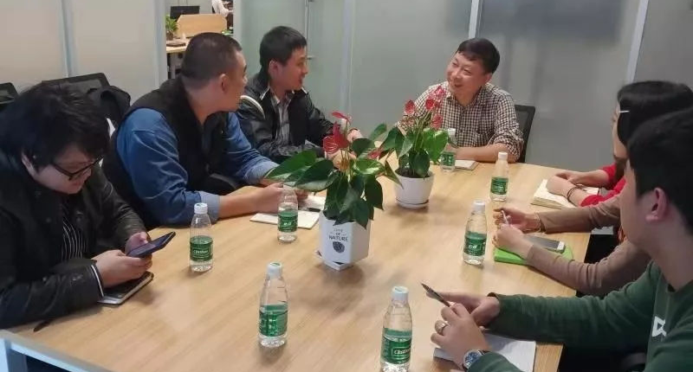

02 市场分析
目标用户群体：三大群体，需求明确
中小商家核心用户
品牌方重点用户
自媒体创作者潜力用户
🎯 特征：线下实体店、电商小店、小众品牌，缺乏专业运营团队。
⚡️ 核心需求：工具简单易用、能快速高效出片，最终能直接帮助店铺卖货变现。
🎯 特征：中小型品牌、新消费品牌，有一定的品牌调性和预算。
⚡️ 核心需求：内容风格适配平台调性、产品植入自然不生硬、投放数据可追踪分析。
🎯 特征：各垂直领域的博主、种草达人，注重粉丝粘性与互动。
⚡️ 核心需求：文案模板有吸引力、视觉排版美观、符合主流平台分发规则。
Notes:
我们的目标用户非常清晰，主要分为三类：作为核心用户的中小商家，他们最关心的是能否快速卖货；作为重点用户的品牌方，他们追求品牌与销量的双重提升；以及作为潜力用户的自媒体创作者，他们需要更具吸引力的内容来提升粉丝信任度。针对这三类群体，我们的产品设计将针对性地解决他们的痛点。

Slide 7




02 市场分析
竞争分析：现有对手类型及其局限性
单一功能工具
综合型自媒体工具
AI 创作工具
代表：135编辑器、秀米
局限性：仅解决排版或文案等单一环节，缺乏从内容到商品转化及后续数据追踪的全链路服务能力。
代表：微小宝、新榜
局限性：功能侧重数据统计与多账号管理，对“内容创作+商品转化”这一核心商业场景的针对性支持明显不足。

Slide 8

02 市场分析
核心竞争优势：五大优势构筑护城河
场景聚焦优势
转化导向优势
智能化优势
低成本优势
数据赋能优势
专注微信公众号、小红书，比综合工具更精准，比单一工具更全面。
以“流量转化”为核心，所有功能围绕商品成交设计，区别于单纯的创作工具。
融入AI技术，自动生成适配的文案和排版方案，大幅降低内容创作门槛。
高性价比定价策略，用户可独立完成推广全流程，大幅降低人力与运营成本。
实时追踪推广全链路数据，提供多维度精准优化建议，助力实现精细化运营。
Notes:
相比竞争对手，我们有五大核心优势。我们更聚焦场景，更注重转化，更智能，成本更低，并且能提供更强大的数据赋能。这五大优势共同构筑了我们坚固的护城河，确保我们在市场中脱颖而出。

Slide 9
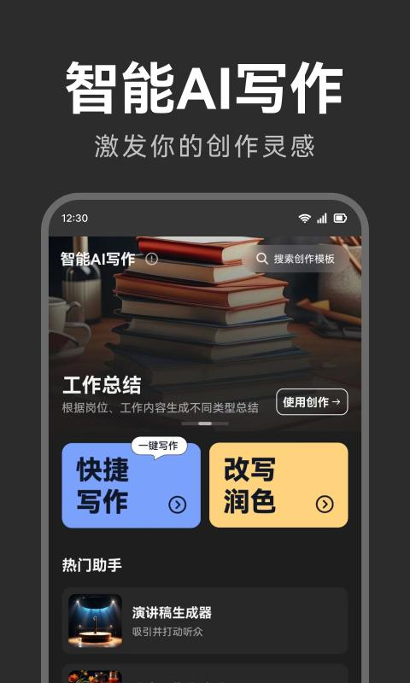




03 产品与服务体系
核心功能：内容创作模块
模板库
提供微信公众号、小红书专属模板，按行业、风格分类，支持一键套用，快速生成高质量内容框架。
AI文案生成
输入商品信息，自动生成适配平台调性的文案，内置商品植入话术库，大幅降低文案撰写门槛。
排版工具
提供两大平台专属排版功能，支持一键排版，自动调整间距、样式，确保内容在不同终端展示美观。
素材库
提供海量免费商用图片、图标等素材，一站式解决用户配图难、素材少及版权风险高的问题。
Notes:
现在我们来看产品的核心功能。首先是内容创作模块，这是我们工具的基础。我们提供丰富的模板库、强大的AI文案生成、便捷的排版工具以及无版权风险的素材库，让用户轻松创作出高质量的推广内容。

Slide 10




03 产品与服务体系
核心功能：商品发布与引流模块
多平台同步发布
编辑完成后，可直接同步发布至微信公众号、小红书，支持定时发布。
引流入口设计
提供两大平台专属引流方案，优化转化链路，提升用户点击转化率。
关键词优化
结合平台算法，提供标题、文案关键词优化建议，提升内容搜索曝光率。
Notes:
创作好内容后，我们提供便捷的发布和引流功能。用户可以一键同步发布到多个平台，并利用我们设计的专属引流方案和关键词优化建议，将内容的曝光和转化效果最大化。

Slide 11



03 产品与服务体系
核心功能：数据追踪与优化模块
全链路数据追踪
实时统计内容曝光、阅读、互动数据，及商品点击、加购、成交等关键转化指标，形成完整数据闭环。
智能优化建议
基于AI算法分析内容表现，自动诊断优劣，提供文案优化、排版建议、关键词策略及引流方案。
多账号统一管理
支持一键绑定公众号、小红书等多平台账号，实现内容集中发布与跨平台数据的整合统计。
Notes:
最后，也是最关键的，是我们的数据追踪与优化模块。我们追踪从曝光到成交的全链路数据，并基于这些数据为用户提供智能优化建议，帮助他们实现精细化运营，持续提升转化效果。同时，多账号管理功能可以让运营者更高效地管理内容发布和数据，真正实现降本增效。

Slide 12







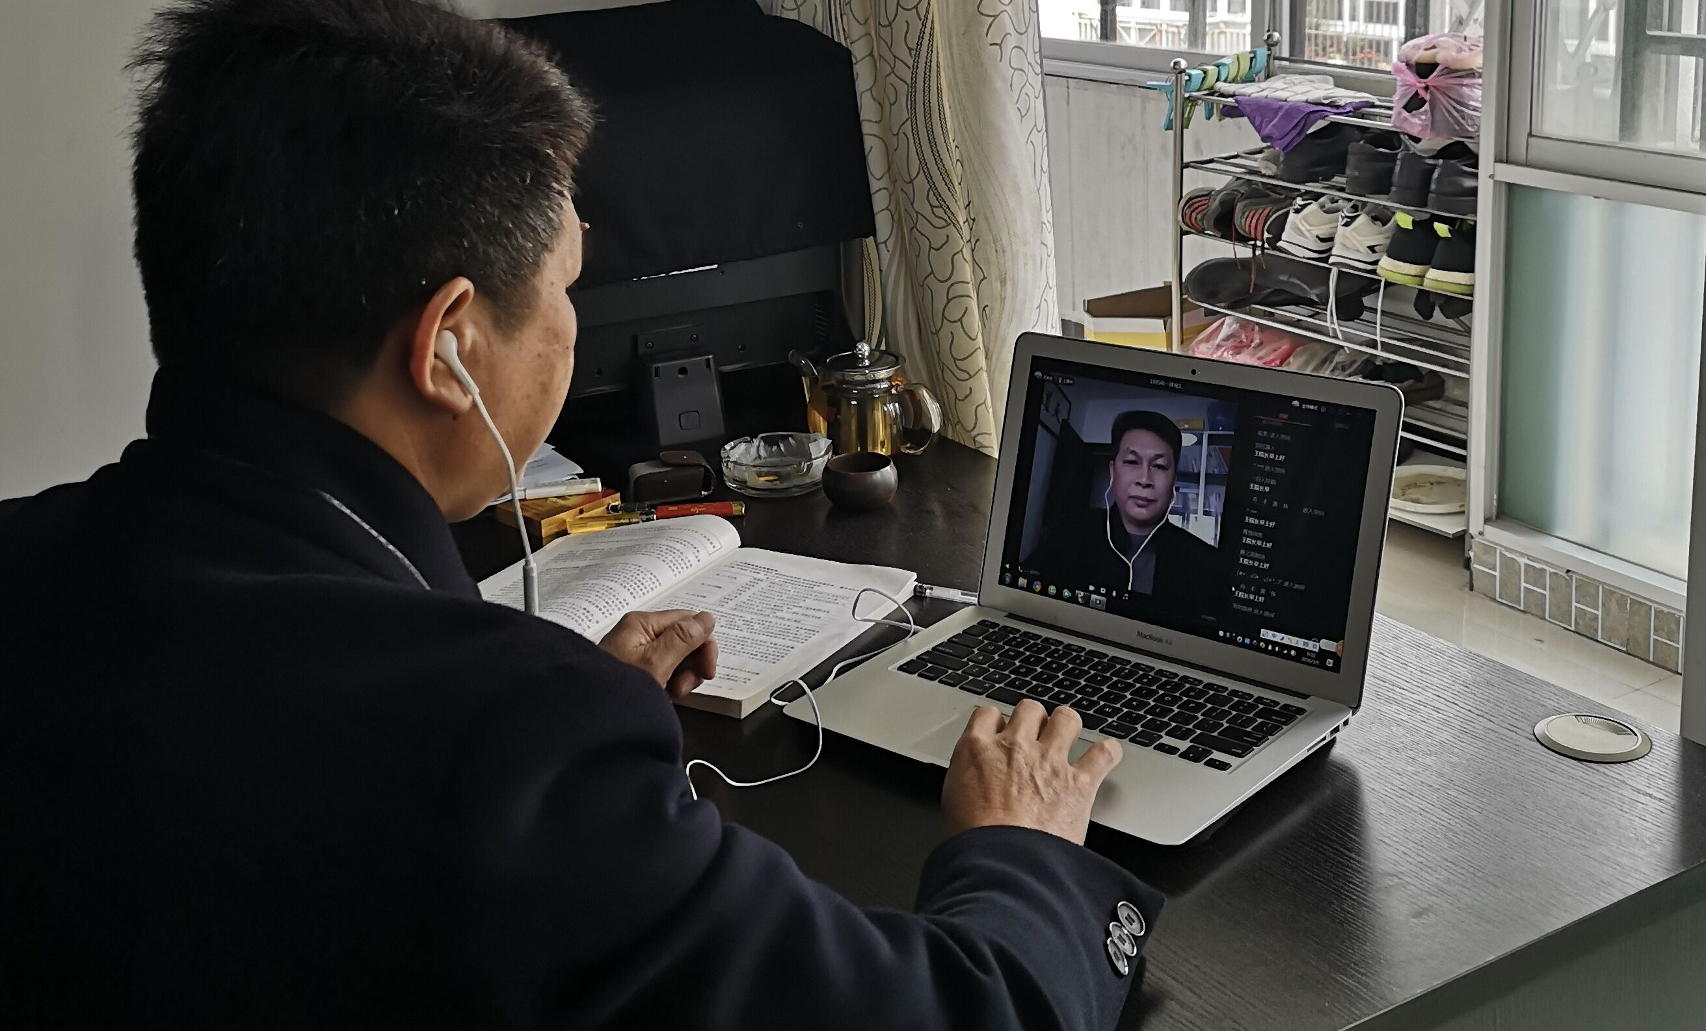

03 产品与服务体系
增值服务与配套支持 · 全方位赋能用户成长
增值服务(付费尊享)
配套支持服务(全量免费)
定制化服务
为品牌方量身打造专属推广方案，提升品牌形象与传播效率。
平台运营指导
专家一对一指导，分享账号定位、内容创作与变现的实战技巧。
新手教程
图文+视频多形式，助您快速上手平台功能与规则。
客服支持
7×12小时人工在线，即时响应，解决各类操作与业务问题。
社群运营
官方社群分享干货，与同行交流经验，共同成长。
高级数据服务
提供深度、多维度的数据分析报告，精准洞察受众，辅助经营决策。
版权素材升级
解锁海量高清、正版商用素材库，丰富内容创作，规避侵权风险。
Notes:
除了核心功能，我们还提供一系列增值服务和配套支持。
左侧是针对有进阶需求的用户提供的付费增值服务。比如定制化服务和专家级的平台运营指导，可以帮助品牌方快速打造影响力。高级数据报告和版权素材库，则是为了更好地赋能内容创作，降低经营风险。
右侧是面向所有用户提供的免费配套支持，包括多形式的新手教程、全天候在线的客服支持以及活跃的用户社群。我们致力于确保每一位用户，无论规模大小，都能在平台上获得良好的体验，无忧成长。

Slide 13


04 运营规划
分阶段推进，实现用户快速增长与商业变现
第一阶段：启动期
（1-3个月）
第二阶段：增长期
（4-6个月）
第三阶段：稳定期
（7-12个月）
🎯 核心目标
产品打磨与种子用户积累，完成核心功能开发与初步品牌曝光。
⚡ 关键动作
• 招募1000-2000名种子用户参与内测
• 完成核心功能打磨与产品上线
📊 核心指标 (KPI)
产品曝光 10万+ | 用户满意度 85%+
🎯 核心目标
多渠道获客实现用户快速增长，激活留存并完成商业变现闭环。
⚡ 关键动作
• 微信、小红书多渠道内容营销推广
• 推广付费会员套餐，提升转化效率
📊 核心指标 (KPI)
累计用户破1万 | 付费率20% | 月营收5万+
🎯 核心目标
品牌形象全面升级，拓展合作渠道，扩大市场份额与影响力。
⚡ 关键动作
• 推出用户裂变计划，降低获客成本
• 产品功能升级，深化行业合作渠道
📊 核心指标 (KPI)
累计用户破5万 | 付费率30% | 月营收20万+
Notes:
我们的运营规划将分三个阶段进行。启动期，我们专注于打磨产品和积累种子用户。增长期，我们将通过多渠道推广实现用户和收入的快速增长。稳定期，我们将致力于品牌升级和市场拓展，巩固行业地位。

Slide 14


05 盈利模式
四大板块构建稳定、可持续的盈利体系
会员付费 (核心支柱)
增值服务 (多元化收入)
•基础版 (免费):降低门槛，吸引海量用户入驻试用，建立流量池。
•进阶版 (¥19.9/月):针对中小商家及个人创作者，提供基础营销工具。
•企业版 (¥99/月):面向品牌方与多账号运营者，解锁全套数据分析与管理功能。
围绕平台核心用户需求，提供个性化、高价值的定制化解决方案：
包括店铺/账号定制装修、1对1 运营专家指导、专属版权素材升级、深度经营数据报告等付费增值项目。
商业合作 (流量变现)
营收增长预测 (月营收)
•生态合作：与上下游SaaS工具、供应链平台建立佣金分润机制。
•品牌广告：基于平台流量，为品牌方提供精准广告投放与品牌推广服务。
启动期 (1-3月)
¥ 5k - 10k
增长期 (4-9月)
¥ 50k - 80k
稳定期 (10月+)
¥ 200k+
Notes:
我们的盈利模式清晰且多元。核心是会员付费，通过分层定价满足不同用户需求，从免费基础版到企业版，覆盖从个人到品牌的所有核心用户群体。同时，我们提供增值服务和商业合作作为补充收入，最大化平台的商业价值。根据我们的预测，项目将在一年内实现月营收20万以上的稳定盈利，具备良好的商业前景。

Slide 15


06 团队规划
专业团队，保障项目顺利推进
核心成员 (初期 3-5 人)
项目负责人：5年+ 互联网产品、自媒体运营经验 |研发人员：具备软件开发、AI 技术应用经验
运营人员：具备自媒体运营、用户运营经验 |客服人员：具备良好沟通能力与服务意识
团队扩张规划 (12个月内)
增长期：新增运营、文案编辑，扩充内容生产能力，团队规模扩至 6-7 人
稳定期：新增研发、数据分析及商务合作人员，支撑业务多元化，团队规模扩至 9-10 人
管理与激励机制
采用扁平化管理模式，减少层级，确保信息流转与决策高效；
建立“透明化绩效考核 + 长期股权激励”的双重激励体系，共享发展红利，提升团队凝聚力与稳定性。
Notes:
项目的成功离不开一个专业的团队。我们初期核心团队成员经验丰富，覆盖了项目所需的各个关键领域。我们有清晰的团队扩张计划，并建立了有效的管理和激励机制，确保团队能够高效协作，共同推动项目发展。

Slide 16


07 风险评估与应对措施
识别风险，主动管理，确保项目稳健发展
产品风险
⚠️ 潜在风险：功能不完善、平台规则迭代快。
🛡️ 应对措施：建立测试机制，专人跟踪规则，持续迭代产品。
市场风险
⚠️ 潜在风险：同质化竞争加剧、用户需求变化快。
🛡️ 应对措施：加大研发投入，打造差异化，建立用户需求收集机制。
运营风险
⚠️ 潜在风险：获客成本高、用户留存低。
🛡️ 应对措施：优化推广渠道，推出留存活动，规范社群运营。
政策与合规风险
⚠️ 潜在风险：平台政策限制、内容版权问题。
🛡️ 应对措施：密切关注政策，采购正版素材，提供版权指导。
Notes:
我们对项目可能面临的风险有清醒的认识，并制定了相应的应对措施。无论是产品、市场、运营还是政策风险，我们都有预案，确保项目能够稳健发展。

Slide 17


08 发展规划与愿景
短期、中期、长期规划，打造行业领军品牌
短期规划 (1-2年)
中期规划 (3-5年)
长期愿景
▍ 产品：完成全面迭代，推出企业版。
▍ 用户：用户突破10万，付费占比达40%。
▍ 营收：年营收突破300万元，实现稳定盈利。
▍ 品牌：确立口碑，成为细分领域的标杆品牌。
▍ 平台：拓展至抖音、视频号等主流内容平台。
▍ 用户：用户规模突破50万，成为商家必备工具。
▍ 营收：年营收突破1000万元，建立健康的商业模式。
▍ 地位：成为行业领军企业，引领行业标准制定。
“成为国内领先的全平台字媒体流量转化解决方案提供商”
致力于通过技术与服务的双重赋能，助力千万中小商家在复杂的流量环境中，实现低成本、高效率的流量变现，创造持续的商业价值。
Notes:
最后，我们的发展规划清晰而宏大。短期内，我们将深耕核心平台，实现盈利。中期，我们将拓展至更多平台，成为行业领军者。我们的长期愿景，是成为国内领先的全平台字媒体流量转化解决方案提供商，创造巨大的商业和社会价值。

Slide 18

感谢聆听
Q & A
欢迎提问 · 期待与您交流
Notes:
我的介绍到此结束，感谢大家的聆听。我们坚信，“雨后智创”将为字媒体行业带来新的变革。现在，欢迎大家提问。

